Slide 1
SESIÓN
CULTURA COLABORATIVA DE EQUIPO
09
Creación de una convivencia saludable en el equipo
Definición de equipo
Sinergia en las organizaciones
Tipos de cultura organizacional y de equipo

Slide 2
/ INTRODUCCIÓN
Construir un equipo es una tarea compleja, pero no imposible. Requiere una serie de condiciones: tener una meta o propósito, reunir a las personas que crean y deseen dicho propósito, poniendo todo su conocimiento y esfuerzo por ellos mismos, saber sobrellevar las dificultades y obstáculos, adaptarse a los cambios.
¿Qué necesitas conocer para construir y formar un equipo?
Para lograr este objetivo, en esta sesión:
Aprenderás cómo crear una convivencia saludable en el equipo.
Conocerás la definición de equipo
Comprenderás la relevancia de la sinergia en las organizaciones
Conocerás los tipos de cultura organizacional y de equipo

Slide 3
/ CREACIÓN DE UNA CONVIVENCIA SALUDABLE EN EL EQUIPO

Slide 4
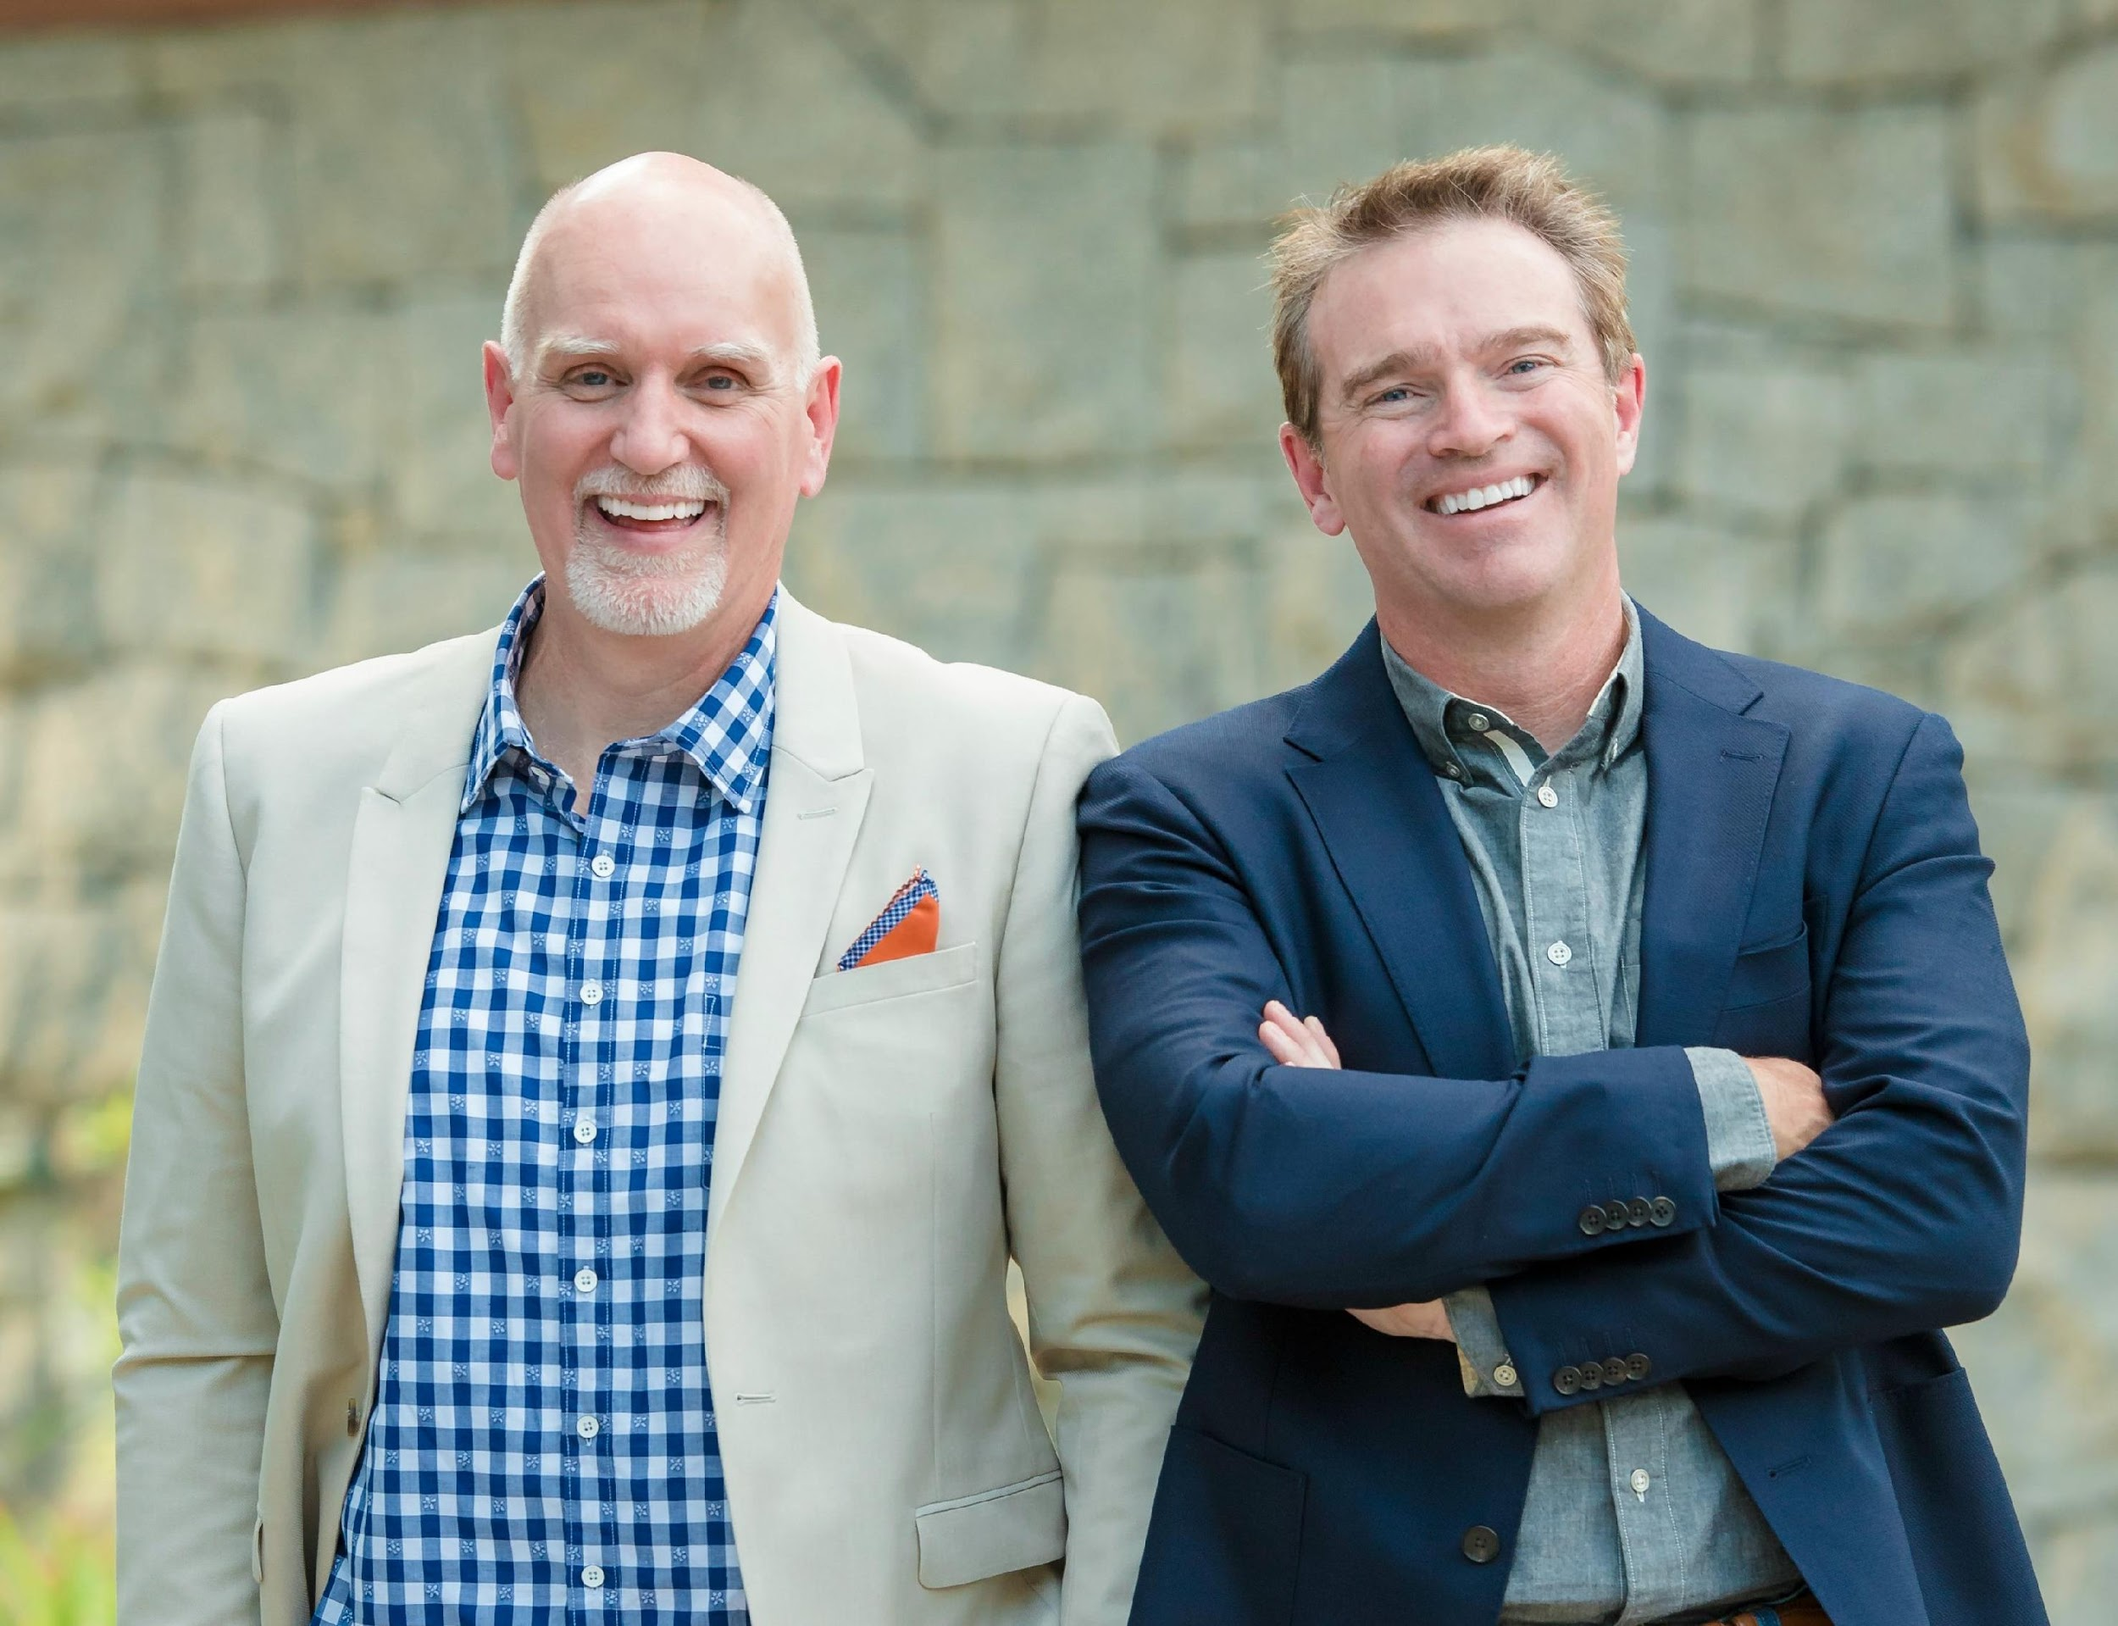

/ CREACIÓN DE UNA CONVIVENCIA SALUDABLE EN EL EQUIPO
Las investigaciones de Elton Chester y Adrian Gostick demuestran que el auténtico éxito duradero se fundamenta en un tipo de equipo de alto rendimiento formado por personas comprometidas que comparten la misma pasión y una visión común.

Slide 5

“Los grandes equipos rechazan totalmente la concepción del genio individual o el director carismático que transforma una organización, en cambio, creen en sí mismos y en su capacidad para conseguir objetivos”.
Elton Chester y Adrian Gostick

Slide 6
/ CREACIÓN DE UNA CONVIVENCIA SALUDABLE EN EL EQUIPO
Podemos observar cómo evoluciona el compromiso entre los colaboradores cuando el trabajo en equipo es verdadero y cuando los miembros del equipo se comprometen a interactuar y trabajar de forma diferente:
70%
75%
64%
68%
MEDIA GLOBAL
CUANDO ESTÁN MOTIVADOS PORQUE TRABAJAN EN EQUIPO
CUANDO SE LES HA RECONOCIDO RECIENTEMENTE DELANTE DEL EQUIPO/ÁREA
CUANDO COMPRENDEN CÓMO CONTRIBUYE SU EQUIPO AL ÉXITO DE LA EMPRESA

Slide 7

/ CREACIÓN DE UNA CONVIVENCIA SALUDABLE EN EL EQUIPO
EQUIPOS INNOVADORES: LOS 4 BÁSICOS + RECONOCIMIENTO
Del modelo de equipos innovadores según Gostick y Elton, nos enfocaremos en el capítulo “Los 4 Básicos + Reconocimiento” para crear una convivencia saludable en el equipo:
Asombrar
ÉXITO CONTINUO
Los 4 Básicos
Fijar metas
Comunicar
Confiar
Rendir cuentas
Espíritu de equipo
Centrarse
Lealtad
Compromiso
Satisfacción
Sin sorpresas
LA CAUSA
Dar ánimos

Slide 8
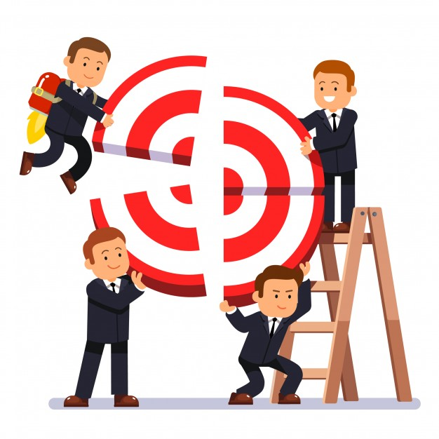
/ CREACIÓN DE UNA CONVIVENCIA SALUDABLE EN EL EQUIPO
LOS 4 BÁSICOS + EL RECONOCIMIENTO
Cuando los líderes combinan los 4 básicos, que son las 4 características básicas del liderazgo, con un reconocimiento frecuente basado en los objetivos, el rendimiento es más de tres veces superior al que conseguían los líderes que no desarrollan estas cualidades, creándose a su vez un equipo saludable en: confianza, comunicación, asumir errores, etc.

Slide 9

/ CREACIÓN DE UNA CONVIVENCIA SALUDABLE EN EL EQUIPO
LOS 4 BÁSICOS + EL RECONOCIMIENTO
Los líderes consiguen mejores resultados en los negocios cuando dan la impresión a sus colaboradores de ser capaces en las siguientes áreas:
Fijar las metas (saber a dónde vas)
1.
Comunicar (usar de forma inteligente la voz y los oídos).
2.
Confiar (creer en los demás y hacer que ellos confíen en ti).
3.
Rendir cuentas (hacer lo que has dicho que harás).
4.
+ Reconocimiento: Apreciar los puntos fuertes de los miembros del equipo).

Slide 10

/ CREACIÓN DE UNA CONVIVENCIA SALUDABLE EN EL EQUIPO
1
FIJAR METAS
Comienzan el proceso de identificar estas metas beneficiosas para todos preguntándose a sí mismos ¿en qué puedo sobresalir? Después de definir en qué son más valiosos, comparan cada meta con los objetivos del equipo y la empresa haciéndose preguntas como estas:
¿Esta meta está al alcance de nuestros equipos?
¿Beneficia a nuestro equipo, a nuestros clientes o a nuestra empresa?
¿Es ético?
¿Podemos hacernos responsables del resultado?
¿Es acorde con los valores del equipo y de nuestra empresa?
GOAL

Slide 11

/ CREACIÓN DE UNA CONVIVENCIA SALUDABLE EN EL EQUIPO
2
COMUNICAR
Una comunicación abierta facilita el éxito en los negocios, haciendo que todo vaya más rápido y mejor. Los equipos innovadores se dan cuenta de que escuchar es tan importante como hablar.
La frecuencia con que se establece la comunicación es tan importante como que sea precisa y se haga en el momento oportuno.
Cuando la comunicación es abierta, franca y clara para todas las partes, nos ayuda a entender las motivaciones y los propósitos de los demás. Puede aclarar dónde estamos, a dónde queremos ir y cómo queremos llegar hasta allí.

Slide 12
/ CREACIÓN DE UNA CONVIVENCIA SALUDABLE EN EL EQUIPO
2
COMUNICAR
Los equipos innovadores que se comunican:
Identifican los problemas y los plantean al equipo y a los jefes, siempre con al menos una posible solución.
Comparten libremente sus ideas con sus compañeros.
Transmiten información útil a los compañeros.
Dedican tiempo a escuchar las ideas y dudas de los compañeros del equipo.
Procuran que sus promesas sean razonables, porque harán todo lo que sea necesario para cumplir un plazo o estar a la altura de un compromiso.
Admiten sus errores de inmediato y hacen cuanto pueden para reparar el daño.
Responden rápidamente cuando sus compañeros les piden información.
Son los primeros en compartir los méritos con todos aquellos que estén involucrados en algún éxito.
Reconocen los logros de los demás pública y orgullosamente.
Informan a los demás de sus metas a corto y largo plazo para el futuro.

Slide 13

/ CREACIÓN DE UNA CONVIVENCIA SALUDABLE EN EL EQUIPO
3
CONFIAR
En los equipos innovadores la confianza es crucial. Los equipos que tienen un alto nivel de confianza hacen bien lo siguiente:
Piden información y ayudan a sus compañeros.
Ayudan cuando se les necesita, incluso cuando una tarea está fuera de sus obligaciones.
A veces se muestran vulnerables.
Se comprometen.
Asumen sus errores.
Asumen riesgos aceptables.
Evitan hablar de miembros ausentes del equipo.
Responden con rapidez si otros miembros del equipo les piden información.
Comparten de forma proactiva información que puede ser valiosa para los otros miembros del equipo.

Slide 14

/ CREACIÓN DE UNA CONVIVENCIA SALUDABLE EN EL EQUIPO
4
RENDIR CUENTAS
Rendir cuentas significa que una persona, o un grupo de personas, se hacen responsables de un resultado, ya sea bueno o malo.
Los colaboradores son dueños de sus actos y de sus consecuencias.
Hoy en día demasiados colaboradores piensan que rendir cuentas es algo que hay que asumir solo cuando las cosas van mal.

Slide 15

/ CREACIÓN DE UNA CONVIVENCIA SALUDABLE EN EL EQUIPO
RECONOCIMIENTO
Los integrantes de los equipos innovadores no esperan que los gerentes se den cuenta que deben valorarlos, sino que lo hacen ellos mismos.
Este reconocimiento entre pares es muy poderoso puesto que se genera desde el respeto.
Los grandes líderes se han dado cuenta de que el reconocimiento es clave para que las personas se centren en las metas y el grupo se cohesiona.

Slide 16
/ CREACIÓN DE UNA CONVIVENCIA SALUDABLE EN EL EQUIPO
RECONOCIMIENTO
Los equipos innovadores se basan en la apreciación y tienen una buena razón para hacerlo: cuando se pone en práctica el reconocimiento coordinado con los 4 básicos, el rendimiento del equipo se acelera, así como la competencia personal y el espíritu de equipo.

Slide 17
/ DEFINICIÓN DE EQUIPO

Slide 18
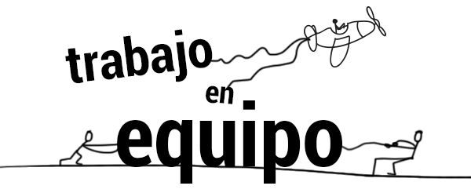
/ DEFINICIÓN DE EQUIPO
DEFINICIÓN
“Grupo de personas que se organizan de manera planificada para lograr un objetivo común en el tiempo previsto de ejecución”.

Slide 19


/ DEFINICIÓN DE EQUIPO
DEFINICIÓN RAE
“Grupo de personas organizado para una investigación o servicio determinados”.

Slide 20

/ DEFINICIÓN DE EQUIPO
DEFINICIÓN
“Es la resultante de integrar ayuda a terceros, intercambio de información, integración al logro de objetivos grupales, fomento de la colaboración en el equipo, mantenimiento de la armonía en el equipo, cohesión y espíritu de grupo” (Ceneval, 2006).
“Número reducido de personas con capacidades complementarias, comprometidas con un propósito, un objetivo de trabajo y un planeamiento comunes y con responsabilidad mutua compartida" (Katzenbach & Smith, 2004).
"Un equipo es un conjunto de personas que realizan una tarea para alcanzar resultados" (Fainstein, 2000).
Notes:
Nota: Estos tres comportamientos evidencian si una persona trabaja eficientemente en equipo:
Evidencia una interrelación productiva con los miembros de su equipo, cooperando y haciendo suyos los objetivos del área en que trabaja.
Fomenta el intercambio de experiencias e información contribuyendo al desempeño del equipo.
Trabaja en equipo, valorando todos los aportes y fomentando la confianza, la colaboración y el consenso entre los miembros.

Slide 21

/ DEFINICIÓN DE EQUIPO
¿Es lo mismo “grupo” y “equipo”?

Slide 22


/ DEFINICIÓN DE EQUIPO
Edificio de vecinos:

Slide 23

/ DEFINICIÓN DE EQUIPO
Personas en un paradero:

Slide 24
/ DEFINICIÓN DE EQUIPO
Un grupo es un conjunto de personas que tienen algo en común pero sus objetivos son individuales.
La confianza no es indispensable.

Slide 25
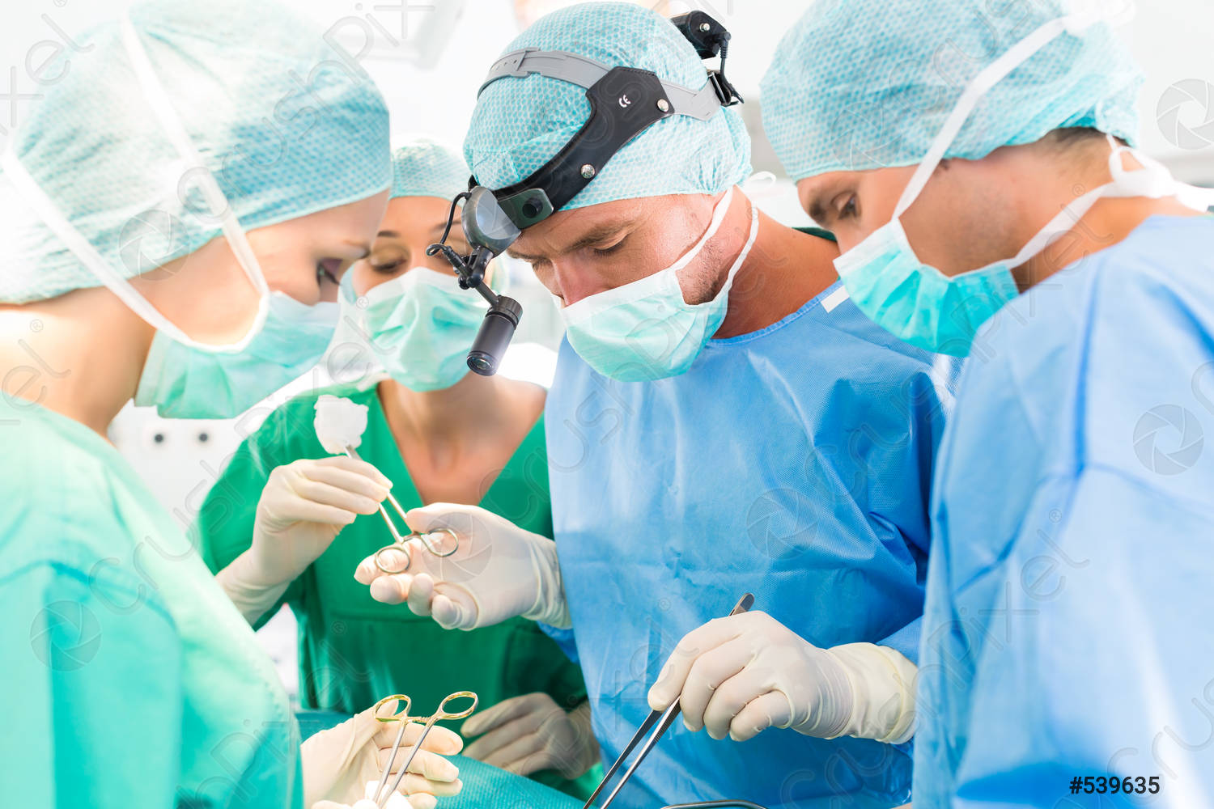

/ DEFINICIÓN DE EQUIPO
Médicos y enfermeras en una cirugía:

Slide 26
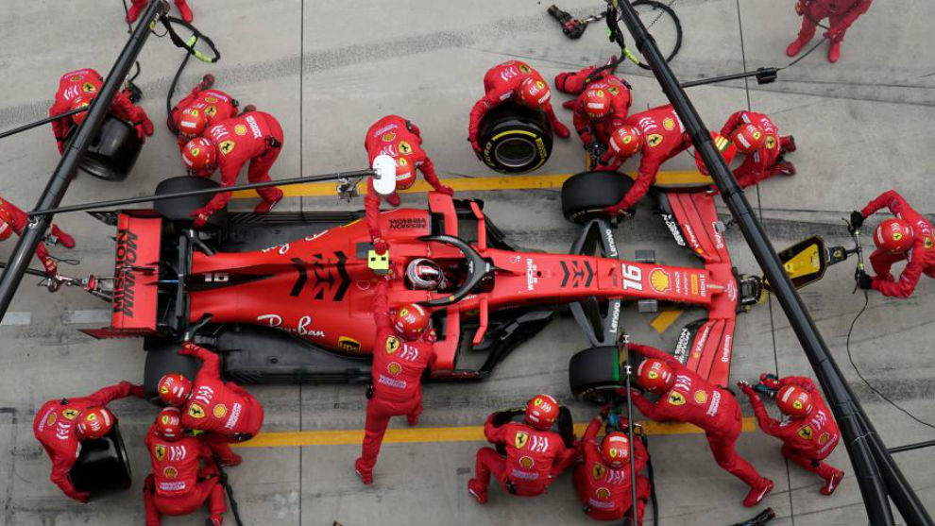
/ DEFINICIÓN DE EQUIPO
Pits:

Slide 27
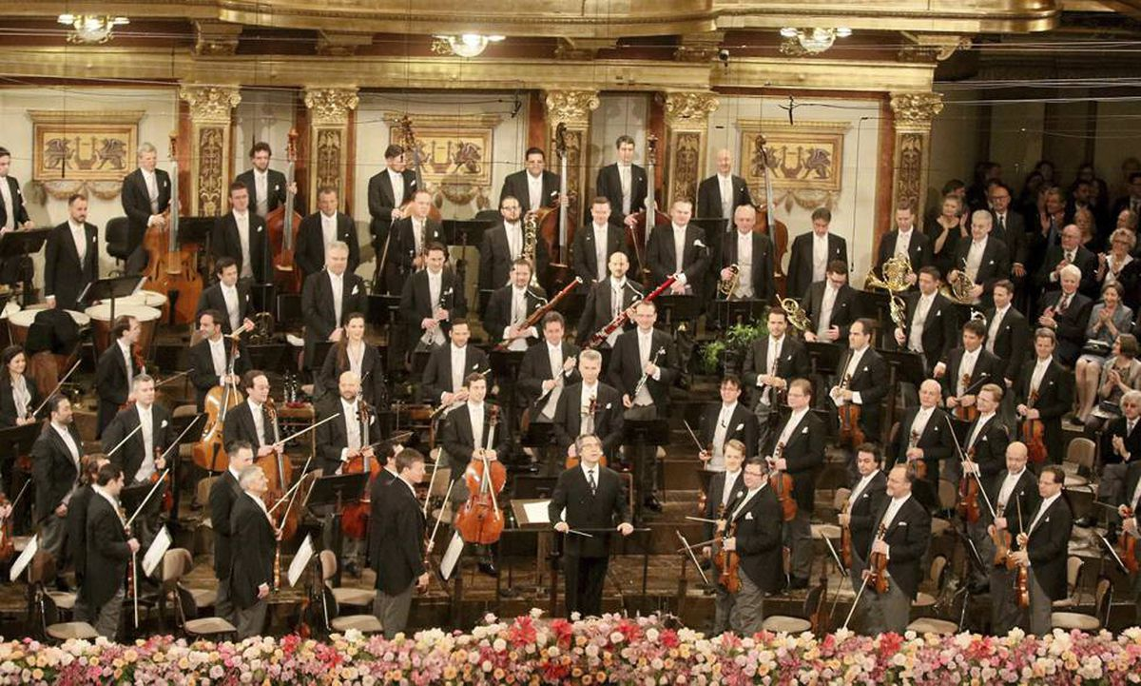
/ DEFINICIÓN DE EQUIPO
Orquesta:

Slide 28
/ DEFINICIÓN DE EQUIPO
Un equipo es un conjunto de personas que tienen objetivos en común.
La confianza y el apoyo es fundamental.

Slide 29
/ SINERGIA EN LAS ORGANIZACIONES

Slide 30

/ SINERGIA EN LAS ORGANIZACIONES
Del lat. cient. synergia 'tarea coordinada', y este del gr. συνεργία synergía 'cooperación’.
La sinergia es una acción conjunta de varias personas/áreas donde se complementan o en algunos casos se potencian, para la realización de una función.
“Un conjunto de elementos que se relacionan, en busca de objetivos, logrando así una correlación con la sinergia”.
Notes:
Nota: Recordar que hacer sinergia, es una acción conjunta, unir esfuerzos, para realizar una tarea, usualmente se utiliza este termino cuando el proyecto se ejecuta con profesionales de distintas disciplinas o es un proyecto que involucra áreas de distinto corte

Slide 31
/ SINERGIA EN LAS ORGANIZACIONES
Visión compartida
Resaltar los éxitos del equipo
Cultura de participación
Hábitos de ganar- ganar
Reuniones estratégicas

Slide 32
/ SINERGIA EN LAS ORGANIZACIONES
No hay sinergia sin visión, esta misma visión debe ser compartida a cada miembro de la organización para que pueda aportar no solo a corto sino a largo plazo, los alcances de los proyectos tanto explícitos como implícitos.
Visión Compartida
Cultura de Participación
Las empresas deben fomentar la participación como parte de la filosofía organizacional y no aceptar la no participación. Debe crearse este aspecto participativo dentro de la cultura, donde se mejoran no solo las percepciones individuales sino también las del equipo, fomentando un mejor ambiente de respeto y autoestima laboral donde se crearán las bases de la sinergia.

Slide 33
/ SINERGIA EN LAS ORGANIZACIONES
Los líderes deben crear estrategias, metodologías y procesos para la dirección de organizaciones. Así las reuniones serán productivas y llevadas hacia una motivación de trabajo en equipo, y evitar sensaciones por pérdidas de tiempo y que no se logró nada con la reunión.
Hábitos de ganar- ganar
Reuniones estratégicas
Las organizaciones pueden crear al interno de la empresa, procedimientos de buscar mejor comunicación bajo paradigmas de ganar-ganar y así poder lograr mejor equipo de trabajo y rendimiento en sus áreas laborales.

Slide 34
/ SINERGIA EN LAS ORGANIZACIONES
Las empresas deben cambiar los hábitos negativos de solo resaltar lo que no se alcanzó o las dificultades para lograr las metas. Es vital para el fortalecimiento del trabajador señalar los logros o alcances del grupo, para que continúe los procesos de motivación y la unidad en él.
Resaltar los éxitos del equipo

Slide 35
/ TIPOS DE CULTURA ORGANIZACIONAL Y DE EQUIPO

Slide 36
/ TIPOS DE CULTURA ORGANIZACIONAL Y DE EQUIPO
¿Qué se entiende por Cultura Organizacional?
Es el conjunto de percepciones, sentimientos, actitudes, hábitos, creencias, valores, tradiciones y formas de interacción dentro y entre los grupos existentes en todas las organizaciones.
La cultura organizacional puede facilitar la implementación de la estrategia de la empresa, si existe una fuerte coherencia entre ambos, o, por el contrario, impide o retrasa su puesta en práctica.

Slide 37
/ TIPOS DE CULTURA ORGANIZACIONAL Y DE EQUIPO
¿Cuál es el objetivo de la Cultura Organizacional?
Es controlar la forma en que las personas interactúan entre sí y con el exterior, ya que se convertirá en la imagen de la institución de cara a la sociedad en la que se mueve.

Slide 38
/ TIPOS DE CULTURA ORGANIZACIONAL Y DE EQUIPO
TIPOS DE CULTURA EMPRESARIAL
Compartiremos algunos conceptos basados en la clasificación que realizó el modelo de Cameron y Quinn sobre los tipos de cultura organizacional:
1. CULTURA ORGANIZACIONAL ORIENTADA A CLANES
Se le ha llamado clan debido al tipo de organización familiar que caracteriza a esta cultura. La organización es un lugar muy amistoso para trabajar y donde las personas comparten mucho entre sí. Es, en general, como una familia. Los líderes o cabezas de la organización, se consideran mentores y quizás figuras paternales con profunda llegada al interior de la institución. La organización está unida por la lealtad o la tradición. En general el compromiso de sus miembros es alto. La organización da énfasis al beneficio a largo plazo en el desarrollo del recurso humano y concede gran importancia a la cohesión y moral. El éxito institucional se define en términos de satisfacción al cliente y consideración de las personas.
La organización premia el trabajo en equipo, participación y el consenso.

Slide 39
/ TIPOS DE CULTURA ORGANIZACIONAL Y DE EQUIPO
2. CULTURA ORGANIZACIONAL ADHOCRÁTICA
También llamada cultura empresarial, representa el tipo de organizaciones que son altamente sensibles a los cambios acelerados y las turbulencias que caracterizan al mundo organizacional del siglo XXI.
Los miembros ven a la organización como un lugar dinámico para trabajar, de espíritu emprendedor y ambiente creativo. Las personas, por ende, tienden a ser creativas y toman riesgos aceptados. Los líderes también son considerados innovadores y tomadores de riesgo.
Lo que sostiene a la organización en el tiempo es la experimentación de nuevos productos o servicios, la innovación, el estar en constante crecimiento y adquiriendo nuevos recursos. El éxito institucional significa tener utilidades importantes por la venta de nuevos productos o servicios, siendo los líderes de mercado en su área.
La organización estimula la iniciativa individual y libertad de intelecto.

Slide 40
/ TIPOS DE CULTURA ORGANIZACIONAL Y DE EQUIPO
3. CULTURA ORGANIZACIONAL JERÁRQUICA
Este es el tipo de organización que mayormente existía cuando empezaron a realizarse investigaciones sobre las organizaciones, tales como aquellas llevadas a cabo por Max Weber (1947) sobre la organización burocrática.
La organización jerárquica es un lugar estructurado y formalizado para trabajar. Los procedimientos gobiernan y dicen a las personas qué hacer. El interés de los líderes de la organización es ser buenos coordinadores y organizadores, manteniendo una organización cohesionada, donde las reglas y las políticas juegan un rol preponderante. La preocupación fundamental de la dirección está en la estabilidad y en el funcionamiento eficaz de la organización con altos niveles de control.
El éxito se define en términos de entrega fidedigna, planificación adecuada y costo bajo. La administración de los recursos humanos se basa en entregar un puesto de trabajo seguro y previsible, en el cual las recompensas al personal están dadas principalmente por los ascensos y los aumentos en las remuneraciones.

Slide 41
/ TIPOS DE CULTURA ORGANIZACIONAL Y DE EQUIPO
4. CULTURA ORGANIZACIONAL ORIENTADA AL MERCADO
El término mercado se aplica a una organización que funciona como un mercado. Orientada hacia el entorno en lugar de a sus asuntos internos.
A diferencia de la cultura jerarquizada, en donde el orden interno está garantizado por las normas y las decisiones centralizadas, la cultura de mercado opera principalmente a través del manejo de las transacciones con otros mercados (como grupos de interés) para generar ventajas competitivas.
Es una organización orientada a los resultados, cuya mayor preocupación es realizar el trabajo bien hecho. Las personas son competitivas y orientadas a los resultados u objetivos.
Los líderes son directivos exigentes y competidores. El sostenimiento de la organización está en el énfasis en ganar, siendo la reputación y éxito de la organización preocupaciones cotidianas. El éxito se define en términos de participación de mercado y posicionamiento. En este tipo de organización, sus miembros están en un ambiente en el cual prima el control del trabajo realizado.

Slide 42
/ TIPOS DE CULTURA ORGANIZACIONAL Y DE EQUIPO
SIGNOS CUANDO UNA CULTURA ORGANIZACIONAL PRESENTA PROBLEMAS
Deal y Kennedy (1985), se adscriben al grupo de autores que clasifican a las culturas organizacionales como fuertes o débiles, y establecen una serie de señales para poder percibir que la cultura de la organización podría estar presentando problemas o constituirse en una cultura corporativa débil.
Señalan cinco características claves:
Las culturas débiles carecen de creencias y valores claros en cuanto a la forma de lograr el éxito.
Aunque existan creencias compartidas no logran acordar cuáles de ellas son las más importantes.
Las diferentes partes de la compañía tienen creencias fundamentalmente diferentes.
Aquellos que son considerados héroes de la cultura no se basan en un entendimiento común de lo que es importante o lo que los hace héroes.
Lo que se considera como rituales dentro de la organización son desorganizados o contradictorios.
Estos síntomas pueden presentarse por separado o todos juntos, uno solo o varios.

Slide 43
/ CONCLUSIONES
Si bien los líderes son los principales responsables de marcar las pautas de convivencia en los equipos, realmente depende de todos y cada uno lograr un equipo saludable.
La convivencia en valores básicos de honestidad, cooperación, excelencia, flexibilidad, profesionalismo, metodología ayudarán a que nuestros equipos no solo sean saludables sino a que no sean grupos, sino equipos, entendiendo por qué no son lo mismo.
Un equipo que carece de confianza, difícilmente logrará sinergia.
La cultura organizacional impacta en el ambiente de los equipos, sin embargo, cada equipo puede construir su propia cultura de equipo, sin que entre en conflicto con la cultura organizacional.
Echemos una mirada detenidamente a la cultura de nuestra organización, pues ella influirá para bien o para mal en nuestros equipos.

Slide 44
/ BIBLIOGRAFÍA
Covey, S. (1996) Los 7 Hábitos de la Gente Altamente Efectiva, Paidós: Barcelona.
Robbins, S. (2004) Comportamiento Organizacional, México: Prentice Hall
Furnham, A., Pelcastre, O. G., & Varela, D. R. (2001). Psicología Organizacional: El comportamiento del individuo en las organizaciones. México: Oxford University Press.
Samuel Merlano Medrano - Universidad de Málaga (2011). SINERGIA EN EL AMBIENTE DE TRABAJO http://www.eumed.net/rev/cccss/13/smm.htm
Modelo de Desarrollo de Equipos de Tuckman - 12manage (2019) https://www.12manage.com/methods_tuckman_stages_team_development_es.html
Roles de equipo Belbin (2017) https://www.belbin.es/roles-de-equipo/
Estudio de la Cultura Organizacional, según Cameron y Quinn http://biblioteca2.ucab.edu.ve/anexos/biblioteca/marc/texto/AAR5070.pdf

